Slide 1
My Home

Slide 2
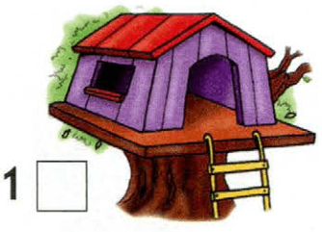
A tree house

Slide 3
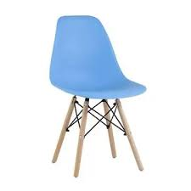
a chair

Slide 4
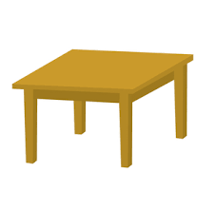
A table

Slide 5

A radio

Slide 6
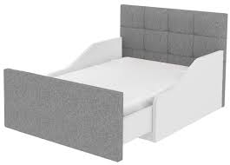
A bed

Slide 7
What’s this? Что это?
It’s a ……… Это……..
It’s a bed.
It’s a table.

Slide 8
He -Он
She - Она

Slide 9
Mummy - …….
Daddy - …….
Grandma - ……
Grandpa - ……
Chuckles - ……
Brother - ……
Sister - ……..

Slide 10
He is….. – он находится…
She is…. - она находится...
He is = He’s
She is = She’s

Slide 11
He’s – ?
She’s -?

Slide 12
Where’s daddy?
He’s in the kitchen.
Where’s mummy?
She’s in the garden.

Slide 13
Where’s grandma?
…… in the bedroom.
Where’s grandpa?
……. in the house.
Where’s Chuckles?
……. in the tree house.

